Slide 1
МБОУ Красненская ООШ имени Н.А.Бенеша
Новосибирская область
Чановский район
село Красное
Проект
«Нет в России семьи такой,
где не памятен был свой герой»
2015 год

Slide 2
Проект " Нет в России семьи такой, где не памятен был свой герой "
Участники проекта: ученики, педагоги, родители
Сроки реализации: март - май
Проблема:
Прошло много времени со Дня Победы нашего народа в Великой Отечественной войне, и учащиеся школы и их многие родители мало знают об этой войне, не задумываются, какой след оставила война в их семьях?
Гипотеза:
Живых свидетелей событий военного времени с каждым годом становится все меньше. Это люди преклонного возраста - прадедушки и прабабушки учащихся школы. Возможно, их родственники были участниками Великой Отечественной войны, работали в тылу и внесли вклад в Победу над фашистской Германией.
Цель проекта:
Формирование духовно-нравственных качеств личности учащихся; сохранение преемственности поколений; развитие навыков проектно - исследовательской деятельности.

Slide 3
Задачи:
Расширить знания учащихся о Великой Отечественной войне;
Собрать информации о родственниках, погибших в годы войны;
Взять интервью у родителей о жизни родственников в годы войны;
Оформить страницы книги памяти «Знать, чтобы помнить…» о жизни родственников в годы войны;
Принять участие в областной акции «Бессмертный полк»
Ожидаемые результаты:
приобретение навыков поисково-исследовательской работы;
расширение знаний о Великой Отечественной войне;
сохранение памяти о суровых годах жизни своих предков;
Главный результат:
Создание страниц памяти в свои семейные архивы, из которых дети
составят книгу памяти «Знать, чтобы помнить …»;
Участие в областной акции «Бессмертный полк».

Slide 4
Этапы работы над проектом:
№ | Этап | Срок реализации | Краткое содержание | Ответственные
1. | Подготовительный | март | Анализ проблемы, постановка цели, определение задач. | Михайлова Е.В.
2. | Поисковый | март | Сбор информации: Интервью с родителями, родственниками; Беседа; Фото, видео репортаж; Посещение сайтов: http://obd-memorial.ru/; http://www.podvignaroda.ru/; http://sibmemorial.ru/html/index.html. | Михайлова Е.В.; Классные руководители

Slide 5
3. | Познавательно -практический | Апрель | Анализ полученной информации; Работа над созданием книги памяти «Знать, чтобы помнить …»; Публикация полученной информации на школьном сайте. | Михайлова Е.В.; Классные руководители
4. | Заключительный | Май | Демонстрация полученных результатов учащимися, Представление книги памяти «Знать, чтобы помнить»; Участие в областной акции«Бессмертный полк» | Михайлова Е.В.; Классные руководители

Slide 6
Алеев
Зульхарнай
Шакирович
Мой прадед Алеев Зульхарнай Шакирович родился в 1912 году.
Когда началась война ему было 29 лет. У него была своя семья. Жена Фарида и дети. Но он не раздумывая, с первых дней войны ушел на фронт.
Прошел всю войну с первого до последнего ее дня, артиллеристом.
Мой прадед был заряжающим. Он должен был уметь оборудовать огневую позицию и замаскировать ее, быстро привести орудие в боевое положение, хорошо ориентироваться с обстановке боя. При ведении огня он заряжал орудие, производил выстрел и следил за механизмом. Так мой прадед внес свой вклад в Победу.
После окончания войны он вернулся в родную деревню Белехта, восстанавливать колхоз «Знамя коммунизма».
Умер 15 ноября 1968 года.
Работу выполнил:
Генеберг Михаил 3 кл.

Slide 7
Артамонов
Николай
Дмитриевич
Мой прадед Артамонов Николай Дмитриевич родился в 1915 года 19 декабря в простой рабочей семье.
В семье было 8 человек. Рано пошел работать еще мальчиком. На фронт пошел, когда ему было 26 лет. У него в то время была своя семья – трое детей, жена и старые родители.
Его жена – Артамонова Евдокия Ивановна тоже была из простой большой рабочей семьи.
У прадеда пять медалей: «За отвагу», «За взятие Кенигсберга», а остальные баба не помнит. Она держала их в руках.
Вернулся он с фронта контуженный. Все пальцы рук были согнуты и плохо слышал. Потом понемногу пальцы руки стали разгибаться, а два пальца на правой руке, так и остались согнутыми.
Пошел опять работать в своем родном селе, пахал на конях, сеяли, косили, сено метали вручную.
После войны еще родились 6 детей, трое из них умерли.
Всю свою жизнь, мой прадед жил и работал на своей родной земле. Очень любил коней, ухаживал за ними более 20 – ти лет.
В 1976 году он тяжело заболел и в 1978 году 12 марта умер.
Работу выполнили:
Горячая Светлана 3 кл.
Горячий Дмитрий 2 кл.

Slide 8
Василков
Иван
Васильевич
Родился в селе Орловка Кыштовского района Новосибирской области в 1907 году. Призван Кыштовским РВК в 1941 году.
Участвовал в боях за освобождение Ленинграда. Имеет много наград.
Демобилизовался в 1943 году. Умер в 1987 году.
Работу выполнили:
Жданов Денис 7 кл.
Жданова Мария 7 кл.

Slide 9
Гудовский Павел Адамович
Мой прадедушка, Гудовский Павел Адамович, родился в 1916 году. Он сначала попал на финскую войну, потом началась Великая Отечественная. В первые месяцы войны дед участвовал в обороне Киева и попал в плен.
Сразу после окончания войны его отправили на восток , на Японскую войну. Вернулся домой только в 1947 году, был ранен.
У него есть награды за добросовестный труд после войны и юбилейные.
Мой прадед был человеком очень добрым и спокойным.
Умер в 1985 году.
Работу выполнил:
Дузь Анатолий 6 кл.

Slide 10
Егоров
Николай
Захарович
Моего прапрадедушку зовут Егоров Николай Захарович 1911 года рождения.
В июне 1941 году забрали на фронт прямо с поля, где он работал на тракторе.
А осенью этого же года пришло известие о том, что рядовой Егоров Николай Захарович пропал без вести, не вернулся с поля боя.
Работу выполнили:
Сенцова Милана 3 кл.
Гельмут Константин 3 кл.
Гельмут Анна 1 кл.

Slide 11
Емельянов
Владимир
Петрович
Моего прадедушку звали Емельянов Владимир Петрович. Родился он 29 мая 1926 года в деревне Тюсмень Венгеровского района.
Когда началась Великая Отечественная война, дедушке было около 18 лет. Призвали его еще совсем мальчиком, и о войне он ничего еще не знал.
На войне приходилось прадеду со своими товарищами жить в землянках и ночевать в окопах. На войне прадудушка получил небольшое ранение, затем попал в госпиталь. Затем снова на фронт, гибель товарищей, кровь и потери, но он остался жив.
Вернулся с войны, женился на бабушке Шуре. В семье появились дети, детей было пять: 2 сына и три дочери. Всю свою жизнь прадедушка проработал в нашем селе. Был сторожем совхозного сада, а в последнее время работал на ферме, а прабабушка доила коров.
В 2010 году умерла прабабушка Шура и прадедушка остался один. К нему часто приезжали в гости дети, внуки и правнуки, а их у него много.
Умер прадедушка Володя 6 марта 2012 года и похоронили его на местном кладбище, рядом с прабабушкой Шурой рядом. И теперь мы, его внуки и правнуки приносим цветы на их могилы.
Работу выполнили:
Хромова Марина 2 кл.
Хромов Максим 2 кл.

Slide 12
Журавлев
Василий
Лаврентьевич
Журавлев
Илья
Лаврентьевич
Моего прадеда звали Журавлев Илья Лаврентьевич. Родился он 7 октября 1926 года в городе Куйбышева.
У моего прадеда был старший брат Василий. В 1943 году его призвали на фронт, но воевал он не долго. В этом же году он погиб. Похоронен на Украине.
Когда в дом Журавлевых пришла похоронка на старшего сына, то младший сын решил пойти на фронт. Ему было 17 лет.
По дороге на фронт поезд попал под бомбежку, но дед остался жив. Воевал в Прибалтике, там получил ранение в ногу, лежал в госпитале. Затем воевал в Латвии.
Вернулся с фронта в 1946 году. В 1947 году женился на бабушке Кате. В 1949 году у них родилась первая дочь Люба – моя бабушка. Всего в семье было четверо детей.
Всю жизнь прадедушка проработал в совхозе бригадиром, а бабушка Катя – дояркой.
Умер прадедушка в 1992 году в селе Красноселье и похоронен на местном кладбище, рядом с бабушкой.
Я горжусь своим прадедом Ильей.
Работу выполнила:
Кононова Ольга 3 кл.

Slide 13
Исаньшин
Алексей
Сергеевич
Моего прадеда звали Исаньшин Алексей Сергеевич. Он родился 1903 году 10 февраля Татарскай АССР, Аксубаевский р-н, д. Чув. Енарускино.
В июле 1941 года был призван на фронт.
20 августа 1941 года попал в плен, место пленения Старая Русса.
Погиб в плену 19 января 1942 года в звании рядового.
Похоронен в Фореллькруге.
Работу выполнили:
Федосеева Юлия 9 кл.
Федосеев Артем 4 кл.

Slide 14
Кошкарев
Андрей
Афанасьевич
Родился в 1910 году в селе Красный Яр Верх-Ирменского района Новосибирской области. Рядовой.
Был призван Верх-Ирменского РВК 5 июля 1941 года.
Был женат, имел четырех детей, трое умерло во время войны.
Пропал без вести в июле 1943 года.
Работу выполнил:
Симайченков Александр
5 кл.

Slide 15
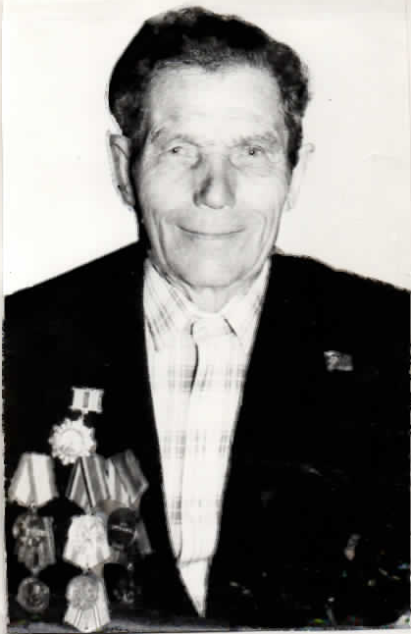
Линков
Моисей
Никифорович
Мой прадед, Линков Моисей Никифорович был родом из Сибирской глубинки Новосибирской области, Кыштовского района, деревни Аптурак. Родился в 1907году и рос в простой многодетной ,крестьянской семье. Рано потерял отца и остался в семье за старшего. Стал работать на конюшне.
Женился на молодой рукодельнице и певуньи Пане. Одна за другой на свет появились четыре дочери.
Нагрянула Великая Отечественная война 1941года. На фронт ушли почти все мужчины из деревни и братья Линковы были в первых рядах: Моисей Никифорович и Трофим Никифорович.
Брат Трофим прошёл всю войну до Берлина, был разведчиком и вернулся домой, живой. Мой прадед Моисей Никифорович воевал в составе 69-й морской бригады, был пулемётчиком 1-й номер. Взрывной пулей был ранен в правую руку 14 марта 1945 года. Госпитали в Кракове, правую руку спасти не удалось. А в это время в родную деревню пришла похоронка на Моисея. В семье слёзы и траур, а он жив. Полгода лечения в госпитале и возвращение домой.
После окончания войны, он инвалид 1-й группы ни минуты не мог провести без работы, вечный труженик.
Когда по годам вышел на пенсию, переехало всё семейство в Чановский район село Красное и полюбили его как свою Родину.
Умер Моисей Никифорович в 90 лет в 1998 году. Мирно и спокойно покинул этот мир. А я родился в 2000 году, не довелось мне увидеть геройского прадеда. Только воспоминания бабушки дают мне представления, какой это был хороший, честный, геройский человек. В нашей семье помнят прадедушку, хранятся его ордена и боевые медали: орден Отечественной войны 1 степени, медаль за победу над Германией в Великой Отечественной войне 1941-1945гг,медаль за оборону Советского Заполярья, знак Ветеран Карельского фронта 1941-1945гг,юбилейные медали ко дню Победы. Не оборвалась династия Линковых, её продолжают два внука, три внучки, восемь правнуков, четыре праправнука. Память о геройском дедушке передаётся от поколения к поколению и будет жива, пока есть память.
Работу выполнил:
Давыдов Сергей 8 кл.

Slide 16
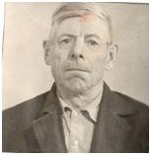
Петров
Архип
Иванович
Моего прадедушку зовут Петров Архип Иванович. Родился он 10 февраля в 1912 году в селе Новоложникого Кыштовского района Новосибирской области.
Когда началась война деду было 29 лет. У него уже было трое детей. На войну его забрали с того же села.
Дед воевал под Смоленском, был ранен в руку. С того боя его вытащил однополчанин Щедрин Тимофей Назарович, который проживал до войны и после в селе Минино Венгеровского района. Деда комиссовали по ранению.
Архип Иванович работал лесником. Когда закончилась война деда наградили медалью «За победу над фашисткой Германией 1941-1945 годы», с ней его похоронили в 1994 году в селе Еремино Кыштовского района.
Также деду вручили медаль за труд в Великой Отечественной войне и юбилейные медали за Победу над Германией.
Работу выполнила:
Петрова Дарья 4 кл.

Slide 17
Скасырский
Михаил
Лазаревич
Скасырский
Александр
Лазаревич
Я хочу рассказать про братьев моего прадеда Скасырского Владимира Лазаревича.
Во время Великой Отечественной войны ему было 6 лет, а старшие братья воевали.
Скасырский Александр Лазаревич был офицер, храбро сражался с фашистами, был ранен, погиб на Украине под Черниговым.
Скасырский Михаил Лазаревич пропал без вести.
Каждую семью война не обошла стороной. Мы гордимся нашими предками. Благодаря им мы живем под мирным небом. Спасибо нашим солдатам!
Работу выполнила:
Карпова Анастасия 2 кл.

Slide 18
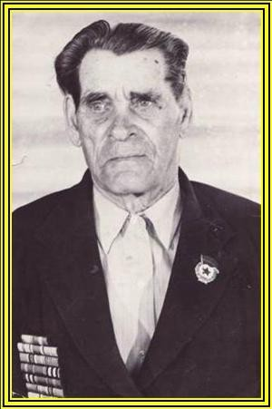
Чехлов
Артем
Антонович
Мой прадедушка Чехлов Артем Антонович родился в 1913 году поселке Старые – Карачи Чановского района Новосибирской области.
В 1935 году был призван в армию.
В годы Великой Отечественной войны был награжден Орденом Отечественной войны II степени, за совершенный подвиг.
В Востосном поселка Ходажуев (Мачжурия) мой прадедушка проявил смелость, мужество и бестрашие.
Во время перехода вблизи Волги в контратаку, Артем Антонович под артеллерийским и сильным огнем, подпустив пехоту врагов на близкое расстояние, не щадя своей жизни, выдвинул свое орудие на прямую наводку и в упор стал расстреливать.
Уничтожив своим огнем, при помощи гранаты, два ручных пулемета, он задержал часть и это не дало противнику захватить батарею 675 стрелкового полка.
Работу выполнила:
Татаркина Юлия 6 кл.

Slide 19
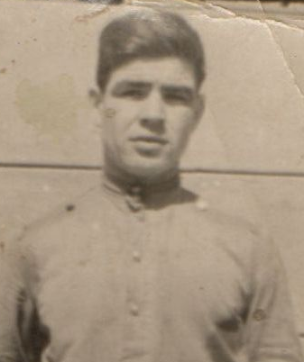
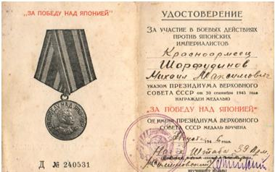
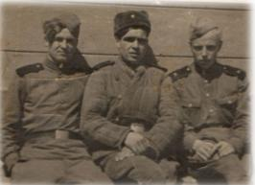
Шарафутдинов
Михаил
Максимович
Родился он 25 октября 1927 года в селе Удинка Юргинского района Кемеровской области.
Призван Чановским РВК Новосибирской области 26 ноября 1944 года.
Принимал участие в боях против японских империалистов. Был награжден медалью «За победу над Японией».
Демобилизовался 01 июня 1951 года. Умер 04 апреля 1991 года.
Работу выполнила:
Кононова Елена
7 кл.

